Slide 1

대통령 선거 데이터 분석
10대, 20대, 30대는 어떻게 움직였는가?

Slide 2
TABLE OF CONTENTS
1
프로젝트 배경
4
서비스 배포
2
데이터 소개
5
프로젝트 한계
3
분석 결과
6
참고자료

Slide 3
I. 프로젝트 배경

Slide 4
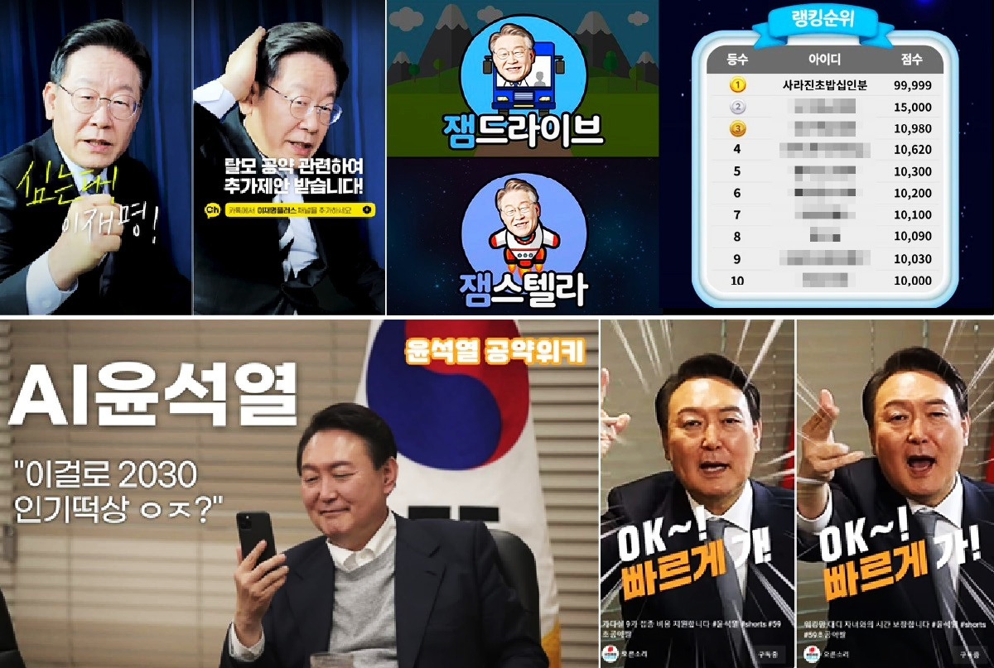

Slide 5
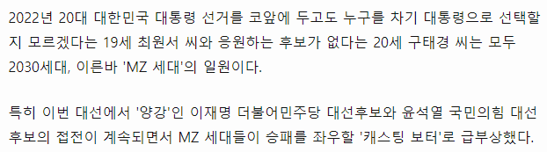
10대와 20대를 주목했던 지난 선거

Slide 6
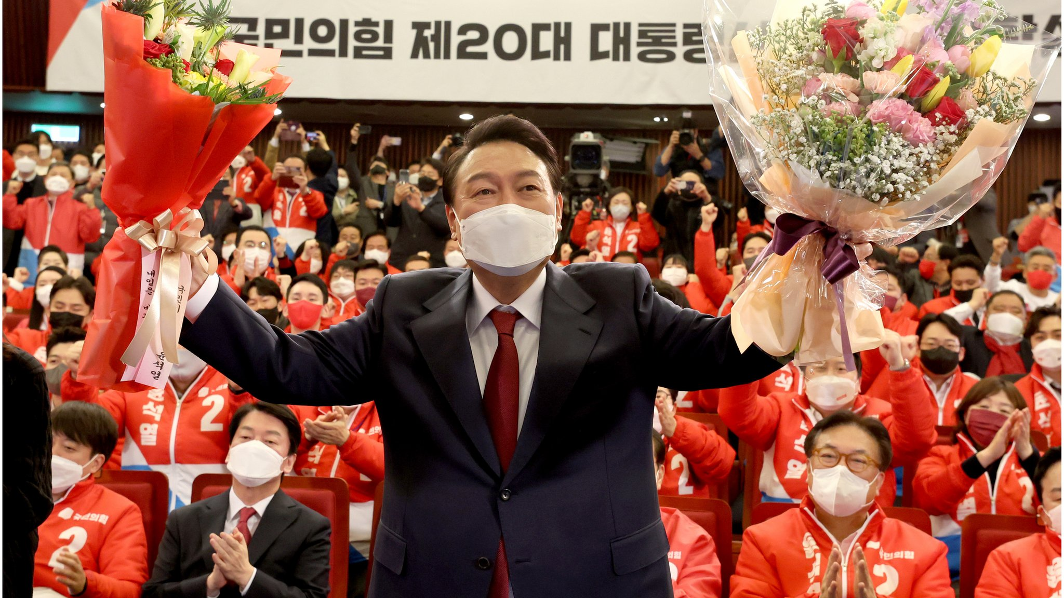

Slide 7
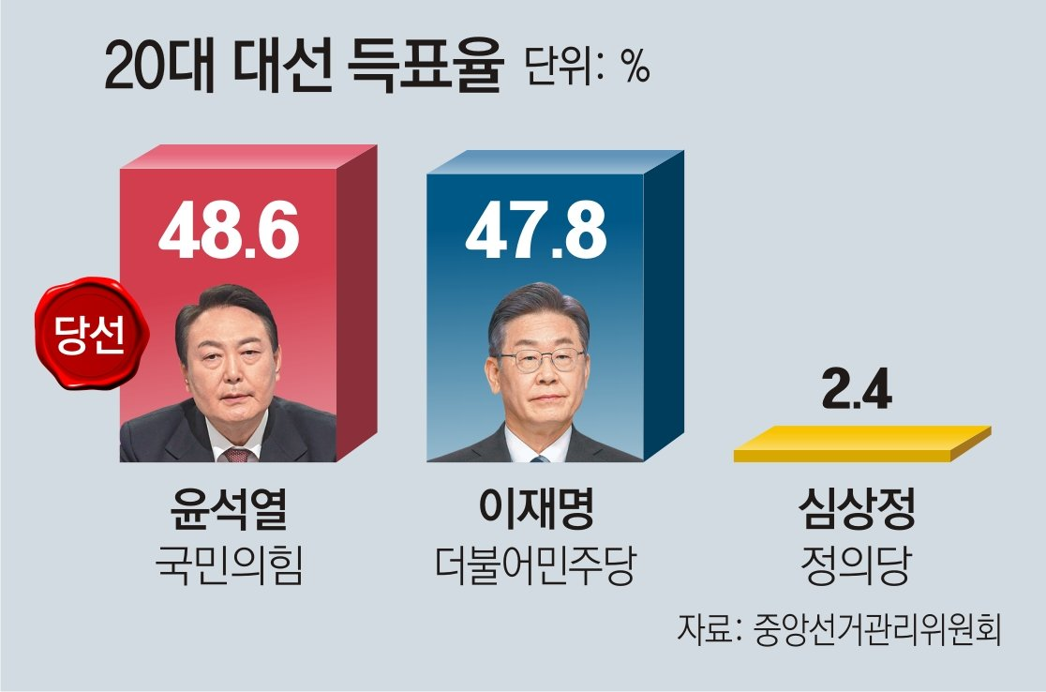

Slide 8
그런데, MZ세대의 지지도는?

Slide 9
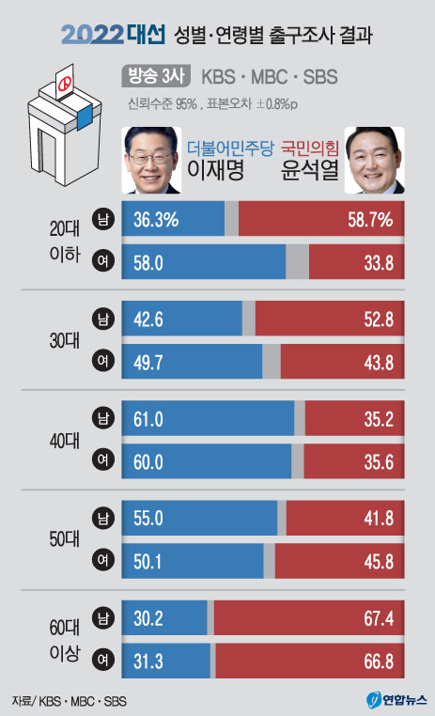
구분 | 이재명 | 윤석열
남 | 36.3 | 58.7
여 | 58.0 | 33.8
왜 서로 다를까?

Slide 10
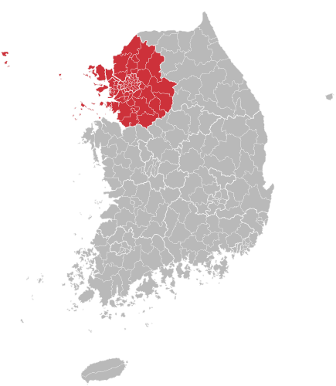
시도 | 인구수 | 선거인수
 |  | 계 | 남 | 여
전체 합계 | 51,629,720 | 44,168,510 | 21,892,189 | 22,276,321
서울 | 9,505,765 | 8,336,646 | 4,012,626 | 4324020
경기 | 13,572,415 | 11,428,857 | 5,730,410 | 5,698,447
인천 | 2,949,606 | 2,518,329 | 1,254,543 | 1,263,786
수도권 합계 | 26,027,786 | 22,283,832 | 10,997,579 | 11,286,253
전체 유권자의 50.4% 집중

Slide 11
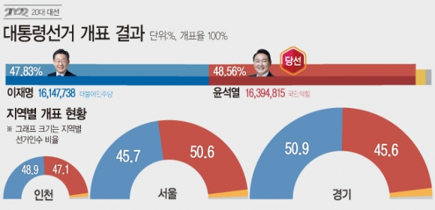
같은 수도권, 그러나 다른 결과

Slide 12
수도권은 왜 다를까요?

Slide 13
분석 호기심이 생김
 성별 ~ 연도별 지지도의 차이
 수도권 지지도의 차이
현재는?

Slide 14
WHO ARE WE?
이름 | 연령 | 성별 | 팀내 역할 | 주요 수행 내용 | 특징
김미나 | 10대 | 여성 | 팀장 | 기획, 분석 | 투표 경험 무
권용석 | 40대 | 남성 | 지원 | 데이터 수집, 대시보드 | 반장님
주강희 | 20대 | 남성 | 지원 | 데이터 수집, 대시보드 | 코딩 힘들어요!!!

Slide 15
II. 데이터 소개

Slide 16




데이터 수집 및 활용 프로세스
< 데이터소스 >
< 데이터가공 >
< 대시보드 개발 >

Slide 17
 갤럽 정당 지지도
 20대 대선 투표구별 개표 자료

Slide 18
정당 지지도는 모두 엑셀로 재정리함

Slide 19
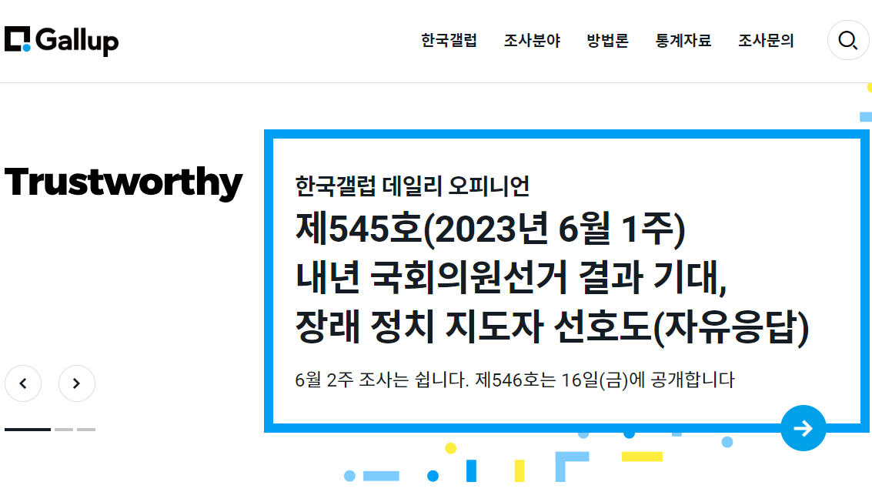
갤럽 사이트

Slide 20
갤럽 정당 지지도 주요 데이터 수집
◎ 정당 지지도: 2020년 1월 2째주 ~ 2022년 12월 3째주
▶ 날짜 : 연도, 월, 주
▶ 정당 : 국민의힘 / 더불어민주당 / 정의당 / 무당층
무당층 -> 기타 정당과 부동층을 포함
▶ 지역 : 서울, 인천/경기, 대전/세종/충청, 광주/전라, 대구/경북, 부산/울산
▶ 성별 : 남자, 여자
▶ 연령 : 10~20대

Slide 21
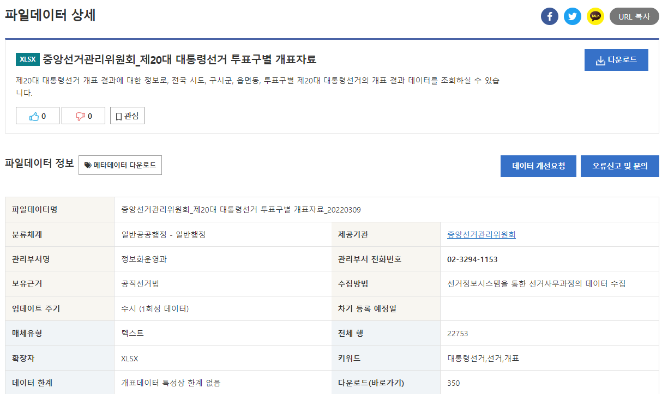

Slide 22
III. 분석 결과

Slide 23
분석 기간
2020.1 – 2022.12

Slide 24
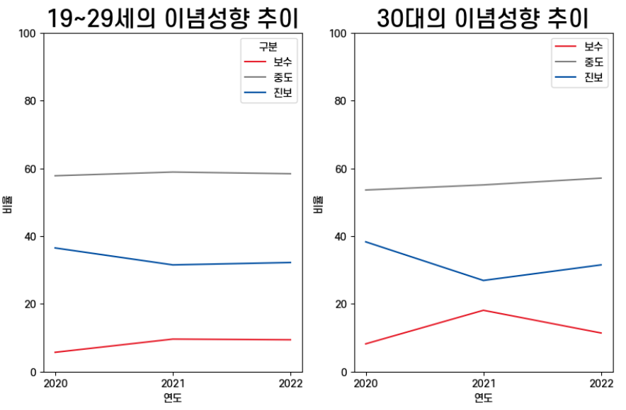
진보의 약세화  중도세의 확장, 보수의 대 약진

Slide 25
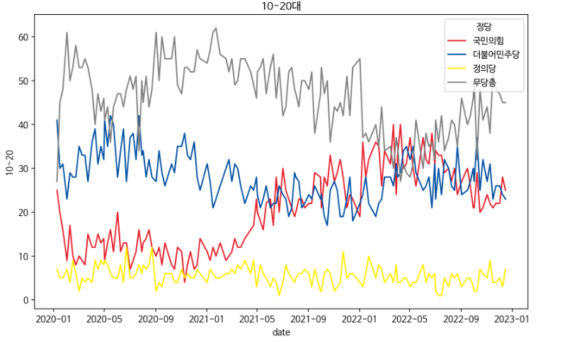
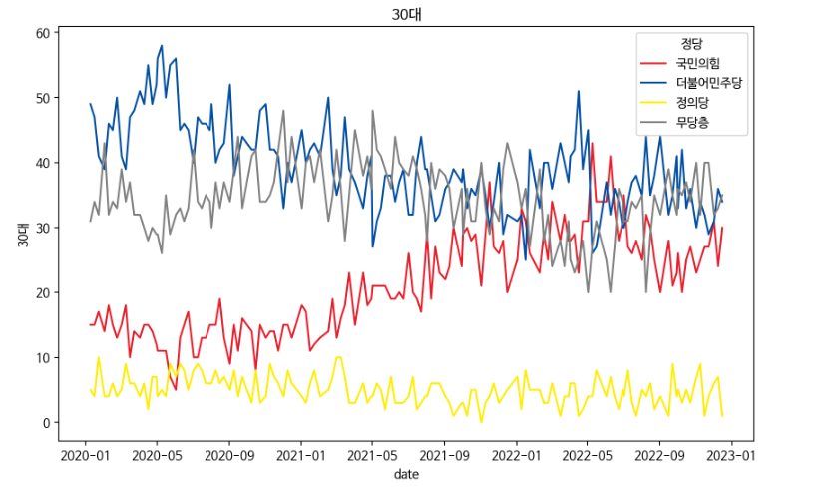
20대, 30대 더불어 민주당의 지지율 약세가 두드러짐
30대의 지지율 하락이 20대보다 훨씬 크다는 걸 확인

Slide 26
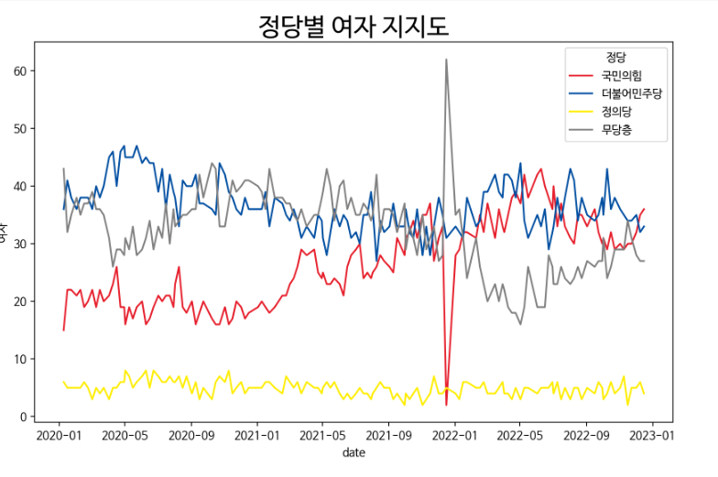
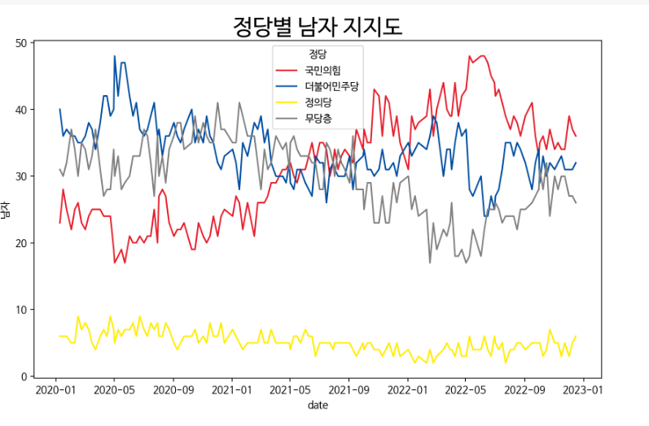
전반적으로는 국민의힘 대약진, 더불어민주당 약세
<남자의 지지율 변동이 2021년 1-3월 기준 매우 컸음>

Slide 27
 2020년 말 코로나 대 유행
 2021년 3월 2일 LH 직원의 투기
● 2021년 4월 7일 재보궐선거

Slide 28
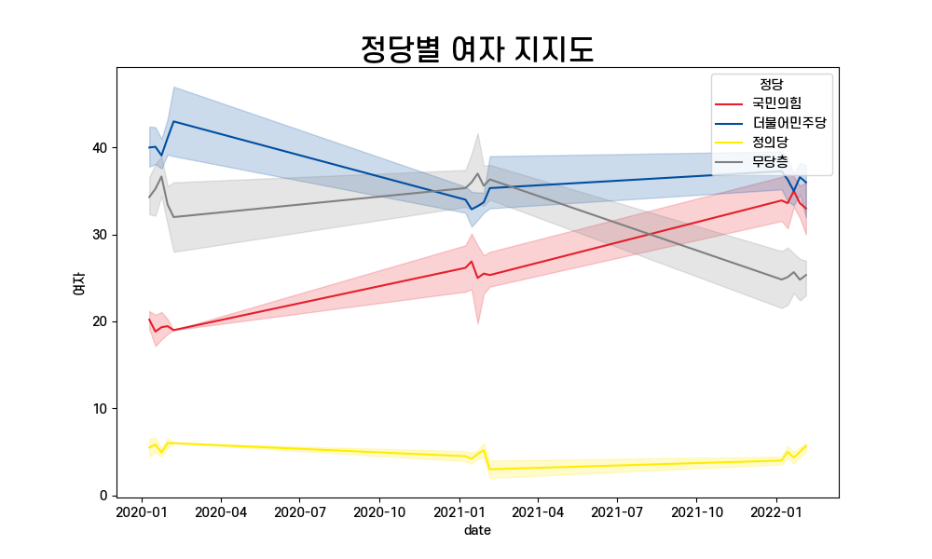
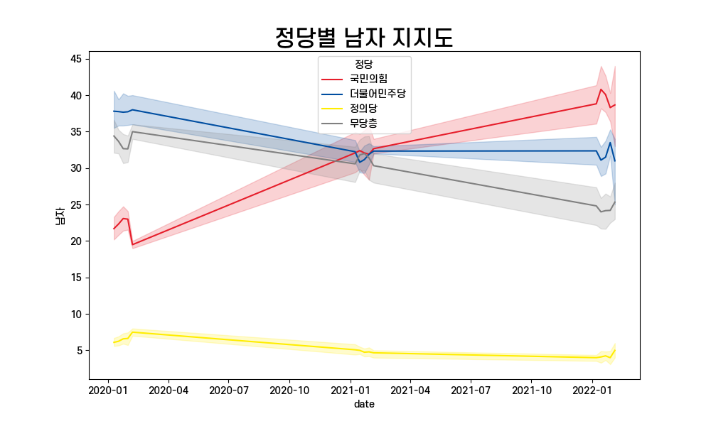
남자가 여자보다 정부 실책에 더 빠르고 민감하게 반응
전반적으로는 모두 더불어민주당의 지지를 철회하는 시기

Slide 29
여성은 더불어민주당을 지지하고,
남성은 국민의힘을 지지한다?
NO
꾸준하게 당시 여당에 대한 불만이 누적되고 있었음

Slide 30
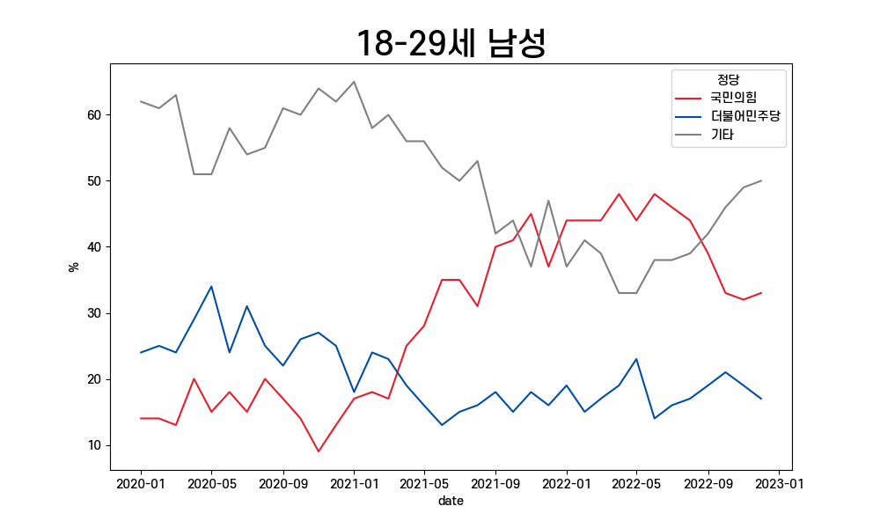
18-29세 남성의 국민의힘 지지도는
2022.6.1 지방선거 이후,
지지를 철회하고 기타(무당층)로 바뀜

Slide 31
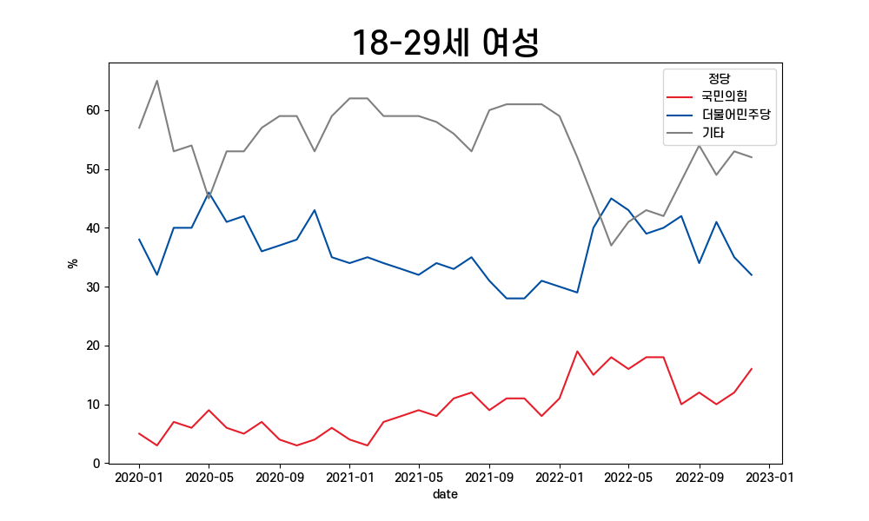
18-29세 여성의 경우도 무당층이 증가하는 중

Slide 32
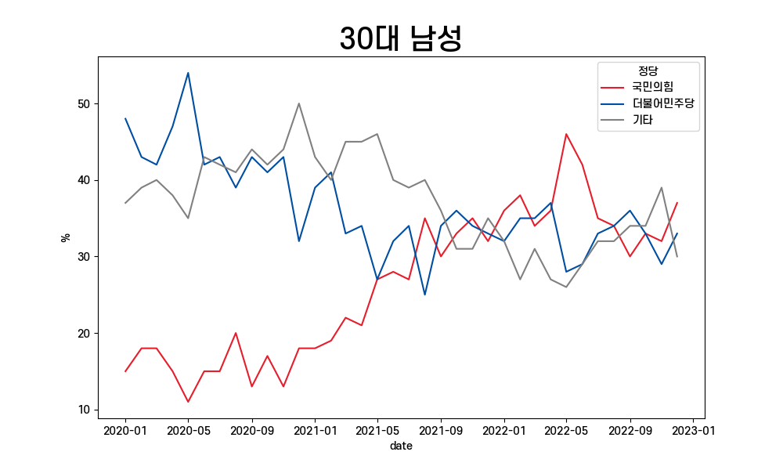
민심에 가장 민감하게 반응하는 세대로 확인
- 2020-2021, 더불어민주당 지지
- 2021-2022, 국민의힘 지지
- 2022-현재, 혼돈

Slide 33
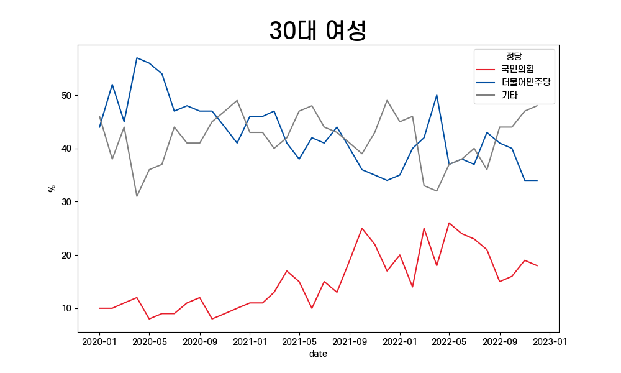
30대 여성의 경우는 무당층이 계속 증가하는 중

Slide 34
여성은 더불어민주당을 지지하고,
남성은 국민의힘을 지지한다?
NO
모두 무당층이 늘어가고 있음 = 현 정치에 불만 많음
30대 남성이 가장 빠르게 정치 이슈에 반응함

Slide 35
10대 여성인 제가 볼 때는
30대 남자가 핵심 타겟 아닐까요?
(변동성이 크고, 이슈에 민감하게 반응)

Slide 36
우리나라 선거의 핵심은 수도권

Slide 37
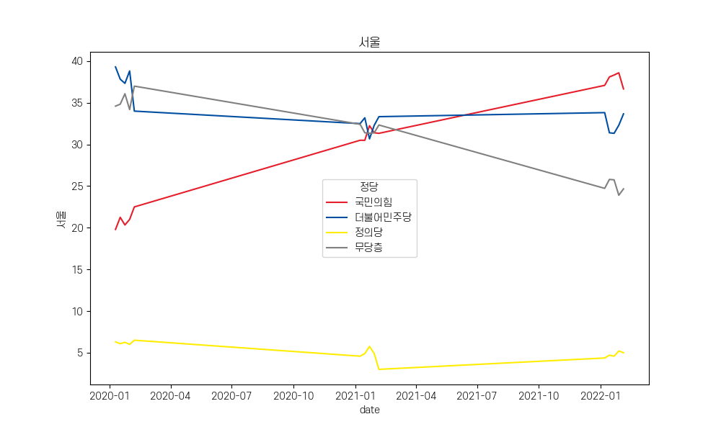
줄어든 무당층  국민의힘 지지

Slide 38
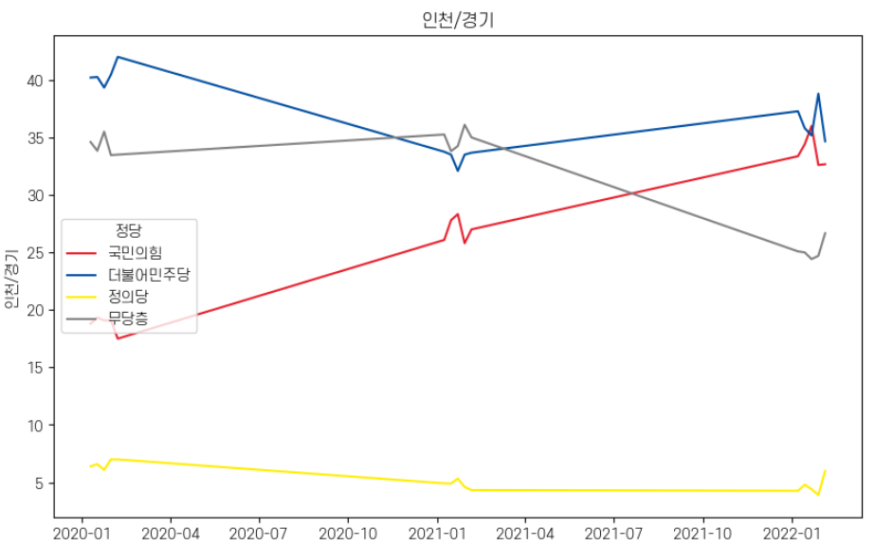
줄어든 무당층  국민의힘 지지

Slide 39
더불어민주당 지지도는 크게 줄지 않음
무당층이 국민의힘으로 대거 이동함

Slide 40
각 정당에 대한 지지도는 투표로
2020.4월 총선 (전국)
2021.4월 재보궐 선거(서울)
2022.3월 대통령선거 (전국)

Slide 41
사람들의 마음은 언제든지 바뀐다

Slide 42
사람들의 마음은 언제든지 바뀐다

Slide 43
현재는?
MZ는 고정적이지 않다!
항상 움직인다!
2024년 총선 MZ는 어디로?

Slide 44
IV. 서비스 배포

Slide 45
대시보드 소개
측면 구성 요소
- 홈 : 전반적인 프로젝트 소개
- 갤럽 여론 조사 : 데이터 / 정당 지지도 추이(연령별/ 기간별)
- 20대 대통령선거 : 지도 관련 데이터 확인
대선 득표율 데이터
후보자의 시도별 득표율

Slide 46
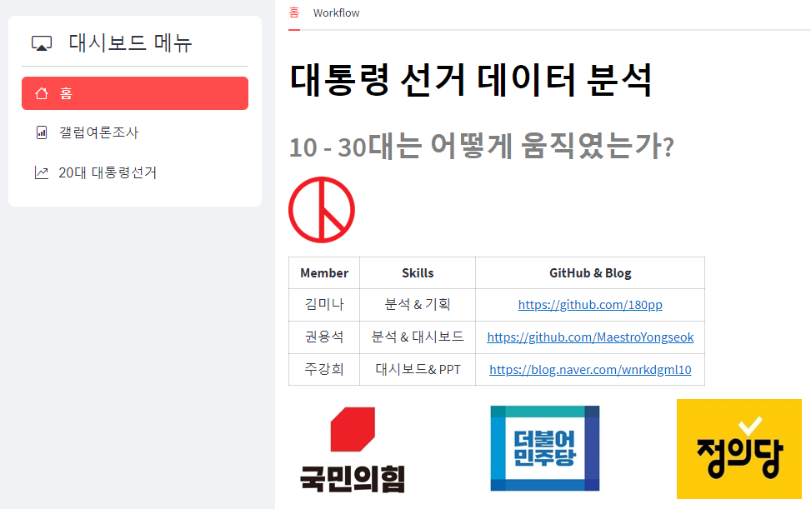
홈

Slide 47
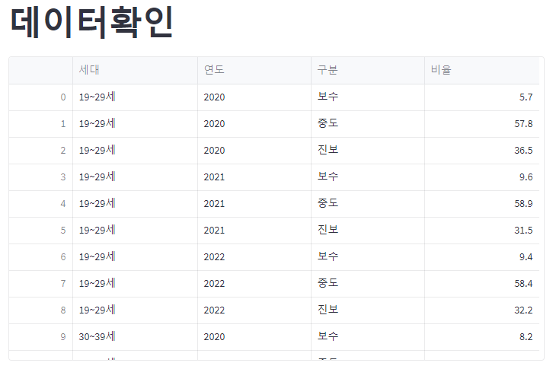
갤럽여론조사
세대 : 연령
연도 : 2020~2022
구분 : 보수(국민의힘)
진보(더불어민주당)
중도(무당층)
비율 : 지지율

Slide 48
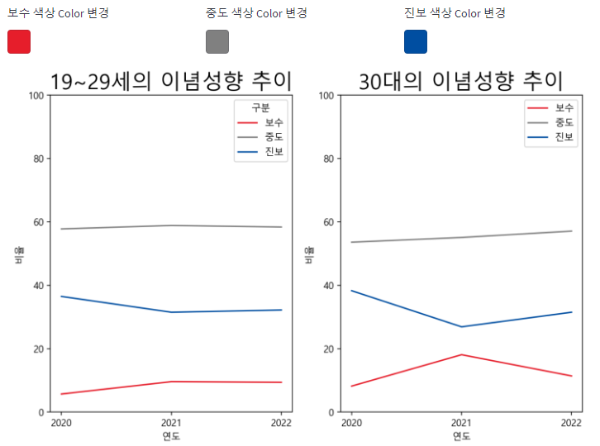
갤럽여론조사
20대와 30대의 비율 차이

Slide 49
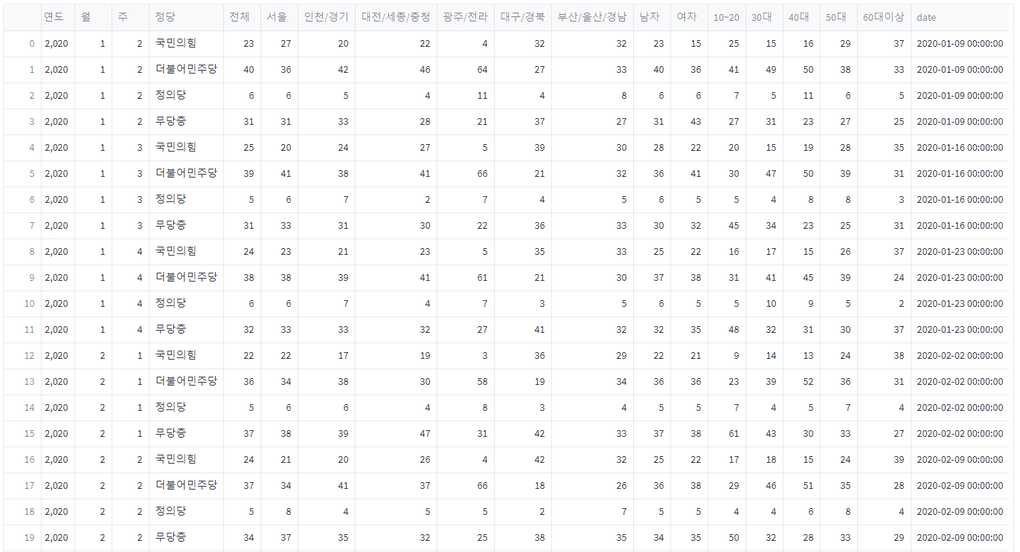
갤럽여론조사
정당 지지도 추이

Slide 50
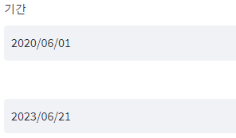
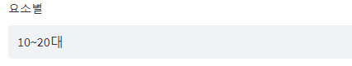
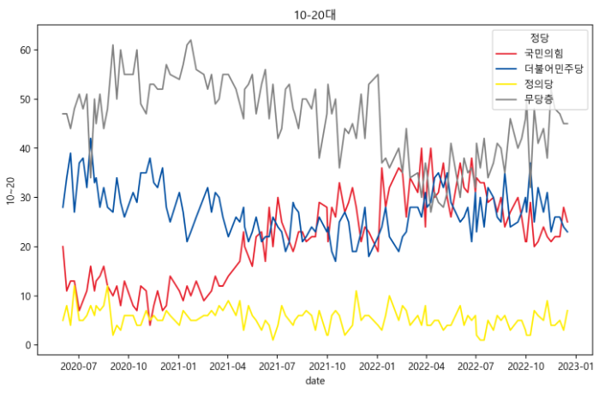
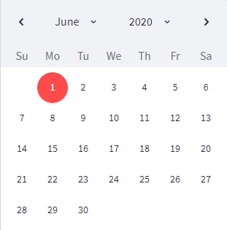
갤럽여론조사
시작
날짜
요소 선택
마지막
날짜

Slide 51
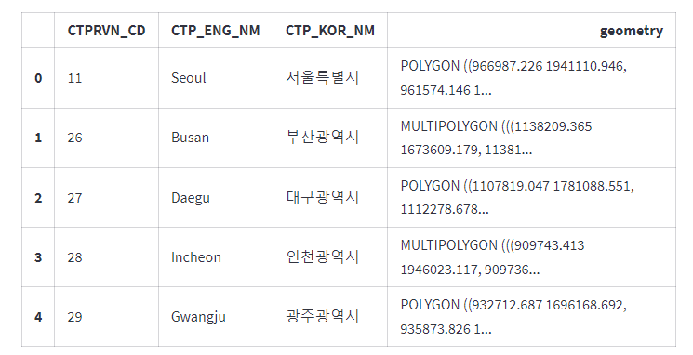
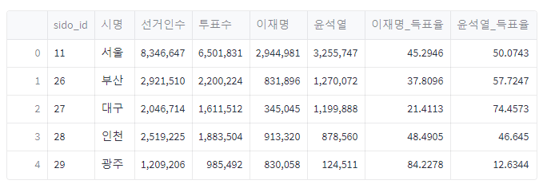
20대 대통령선거
지도관련 데이터 확인
대선 득표율 데이터 확인

Slide 52
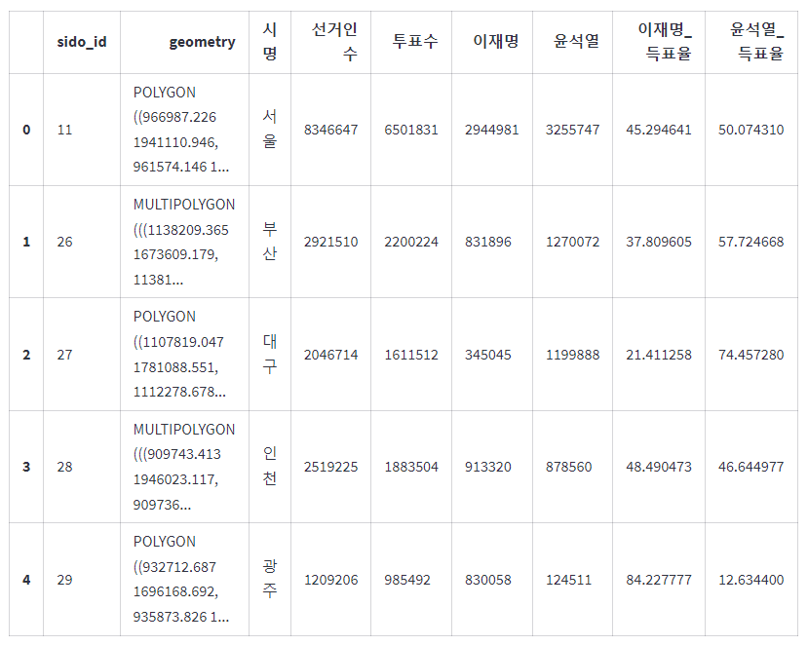
20대 대통령선거
GeoDataFrame과 DataFrame 병합

Slide 53
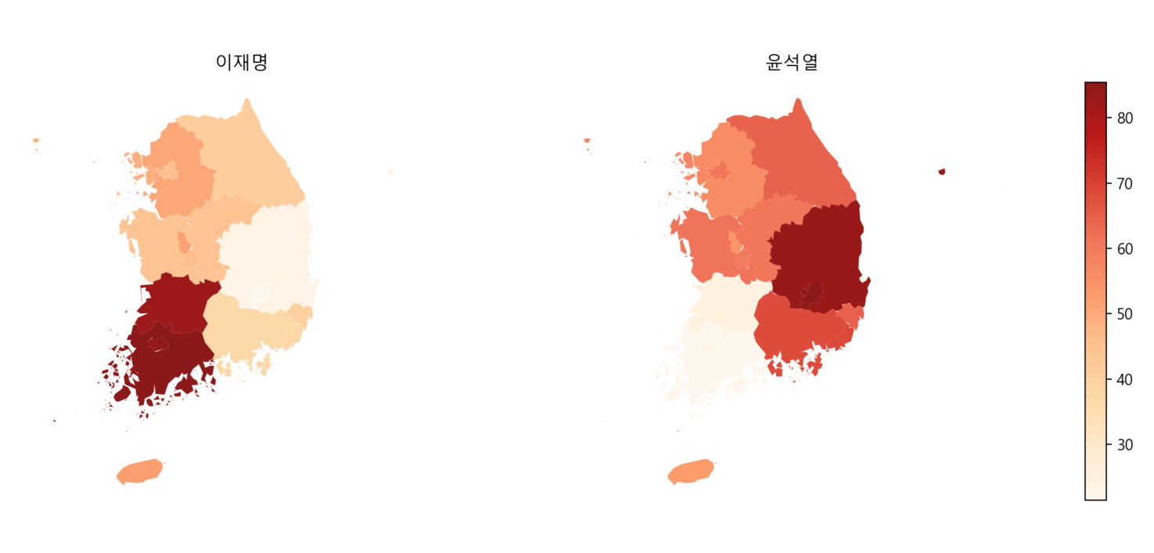
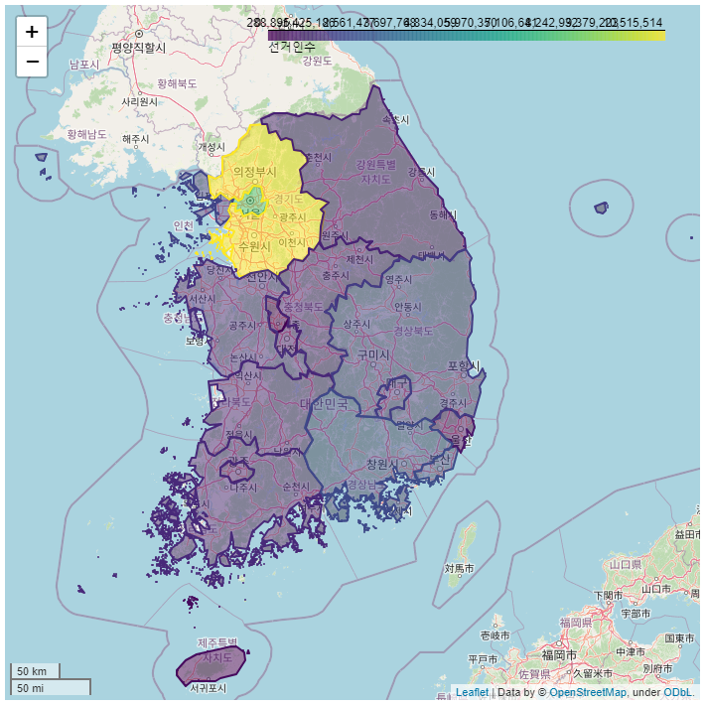
20대 대통령선거
후보자의 시도별 득표율
선거인단

Slide 54
V. 프로젝트 한계

Slide 55

이번 프로젝트를 통해서 처음 정치를 접해 기본 지식이 아예 없어서 어려웠다
빨강색이 어디 정당이고
파란색이 어디 정당인데．．？
여당／야당／무당？？
이게 다 어딘데．．
- 기본 지식도 없다 보니 초반에 방향을 잡기 어려웠음
- 뒤늦게 지식을 익히는 탓에 더 심도 깊은 분석을 하지 못했음

Slide 56
VI. 참고 자료

Slide 57
논문
기사
1 ) 사전 태도 및 투표 의향과 실제 투표행동간 상관성 연구
A Study on Correlation of Voting Behavior and Attitude and Vote Intention in the Poll Survey
조사연구(2011. 03)
2) 빅데이터로 선거 결과를 예측할 수 있을까? 조재근 경성대 수학응용통계학부 교수 (2018년 05월호 칼럼)
3) 제20대 대통령선거 분석
＜국회입법조사처＞
2022. 8. 26.
https://www.hani.co.kr/arti/politics/politics_general/1034593.html
20대 대선…절묘한 민심, 모두가 패자
https://fleishmanhillard.co.kr/2022/03/20%EB%8C%80-%EB%8C%80%EC%84%A0%EC%97%90%EC%84%9C-%EC%9D%BD%EC%96%B4-%EB%B3%B8-%EA%B5%AD%EB%AF%BC%EC%9D%98-%EB%A7%88%EC%9D%8C/
20대 대선에서 읽어 본 국민의 마음
https://www.hani.co.kr/arti/politics/politics_general/1019522.html
역대급 ‘비호감’ 대선, 주목해야 할 관전 포인트 3가지

